Slide 1

Mini Project Data Engineer
by Dwi Cahyanto

Slide 2
Objektif dan latar belakang
1

Slide 3
Latar belakang
Dalam tulisan ini topik yang akan diambil adalah market segregation dan sales dari data set perusahaan Northwind Trades, Northwind Trades sendiri adalah data yang dikeluarkan oleh Microsoft dengan tema perusahaan dalam bidang penjualan imports dan exports makanan di seluruh dunia, dataset ini sering menjadi study case yang bertema antara lain small-business ERP dengan fitur seperti customers, orders, inventory, purchasing, suppliers, employees, dan accounting sederhana, dalam tulisan ini akan berfokus pada data penjualan dan supplier dari perusahaan Northwind ini tersebut.

Slide 4
Objekif Project
Produk Analysis
Customer Analysis
Supplier Analysis

Slide 5
Data Modeling
2

Slide 6
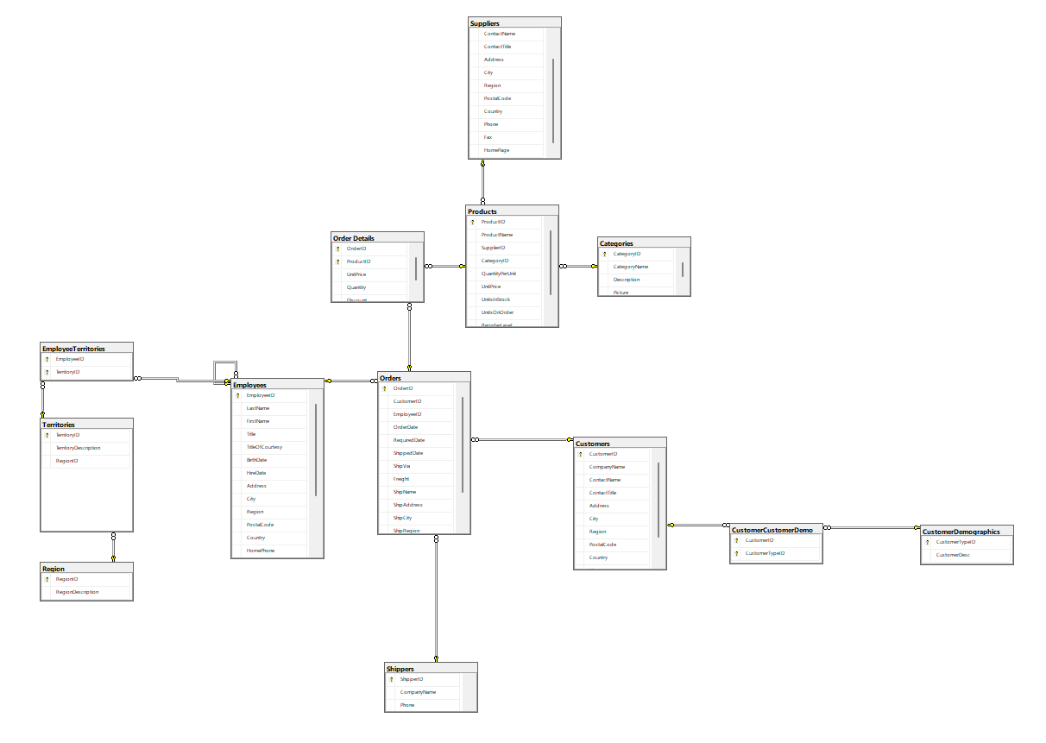
Relationship Diagram

Slide 7
Daftar tabel yang digunakan dalam database
Product
Order
Order Details
Suppliers
Customers
Categories
Customers

Slide 8
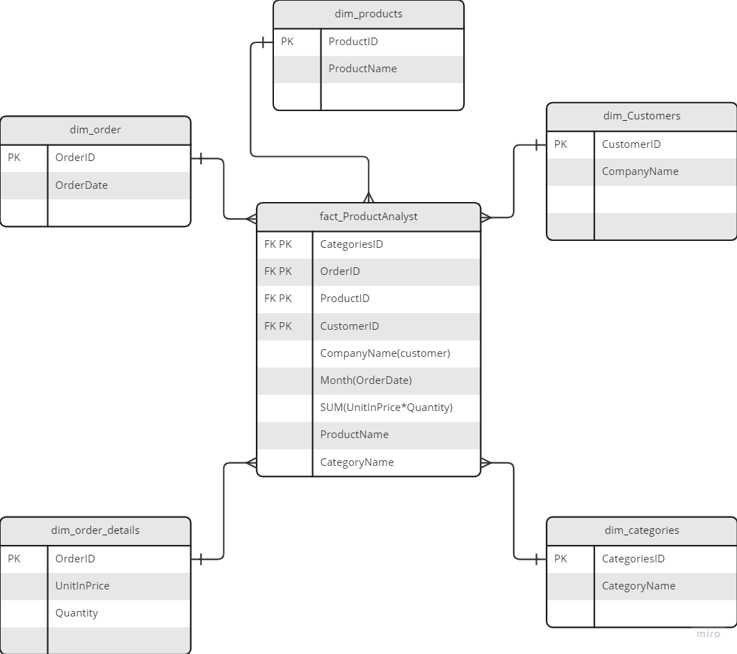
Product Analysis Schema

Slide 9
Product Analysis Flowchart

Slide 10
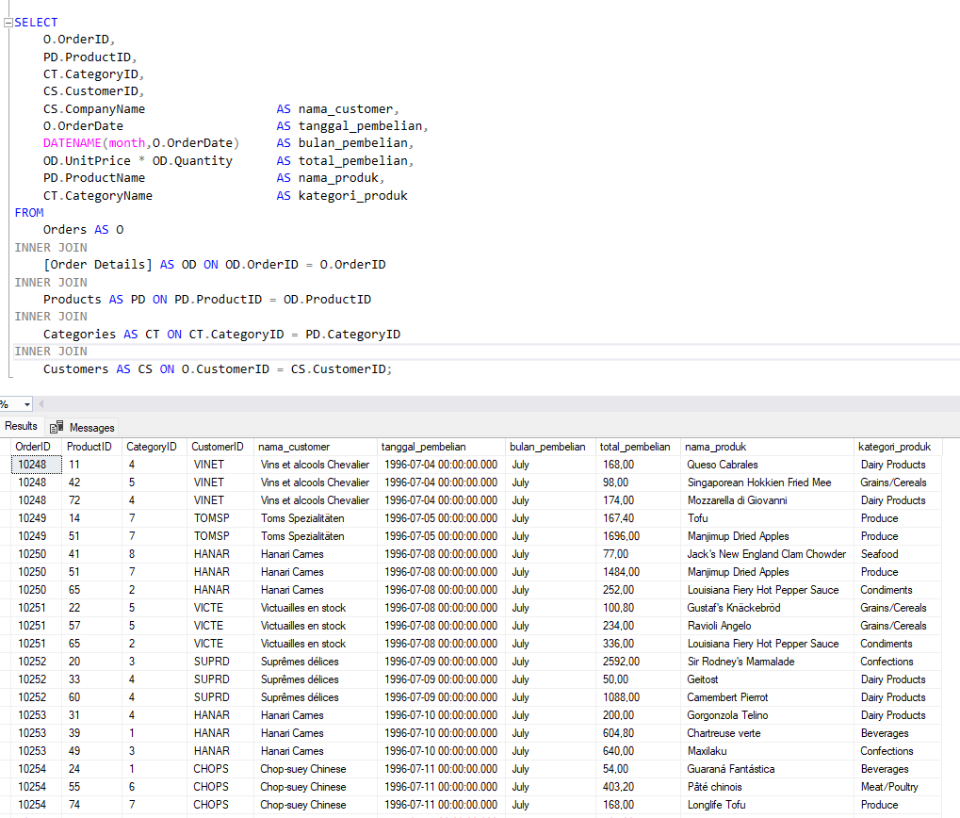
Product Analysis SQL

Slide 11
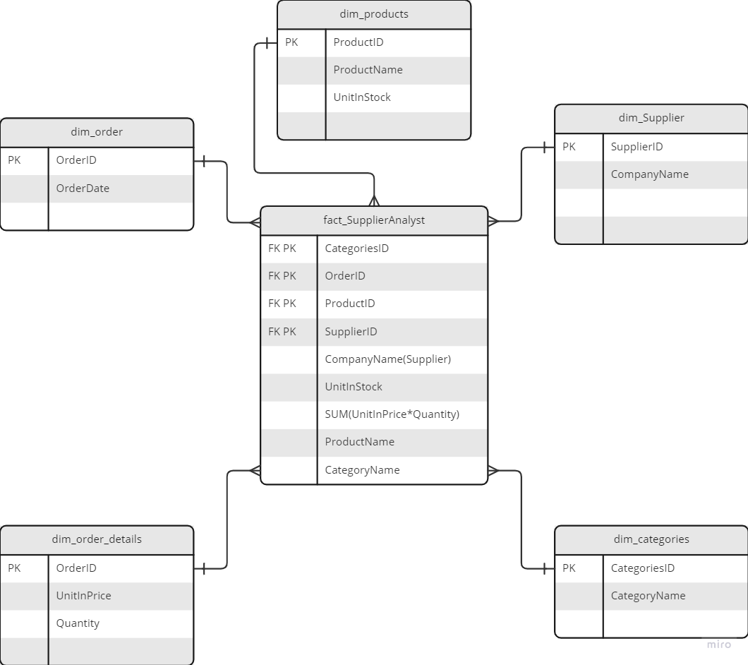
Supplier Analysis Schema

Slide 12
Supplier Analysis Flowchart

Slide 13
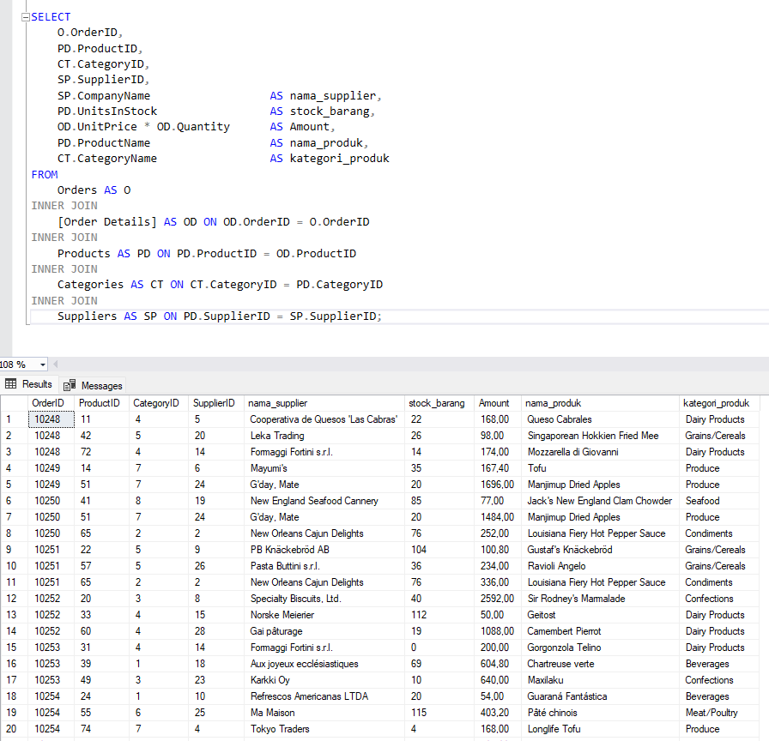
Supplier Analysis SQL

Slide 14
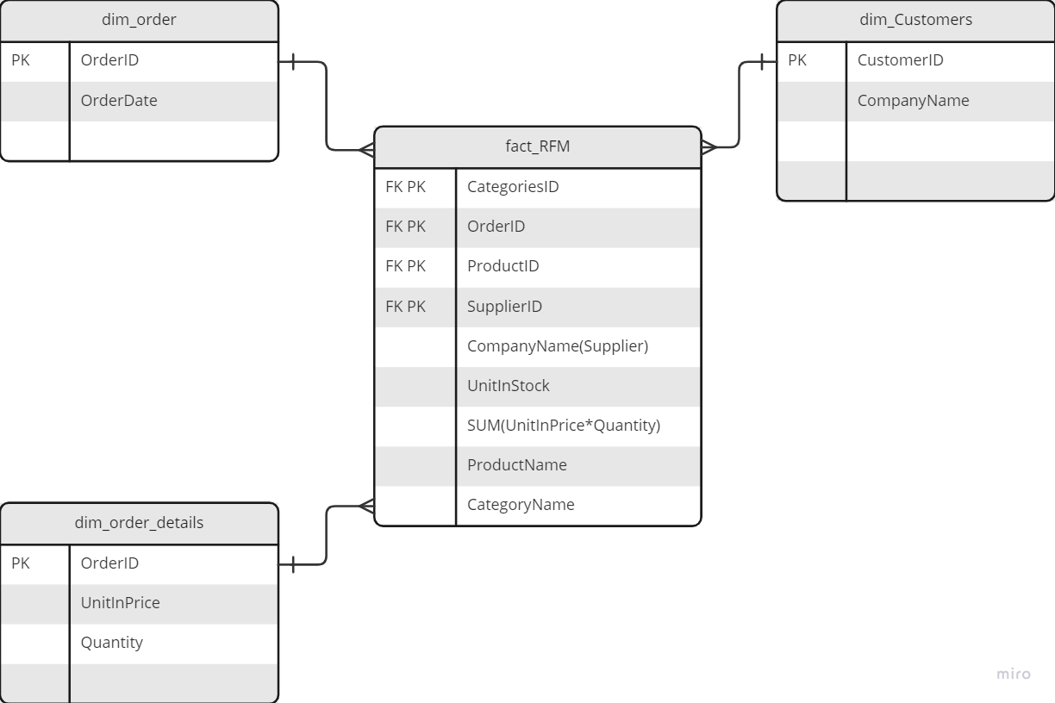
RFM Analysis Schema

Slide 15
RFM Analysis Flowchart

Slide 16
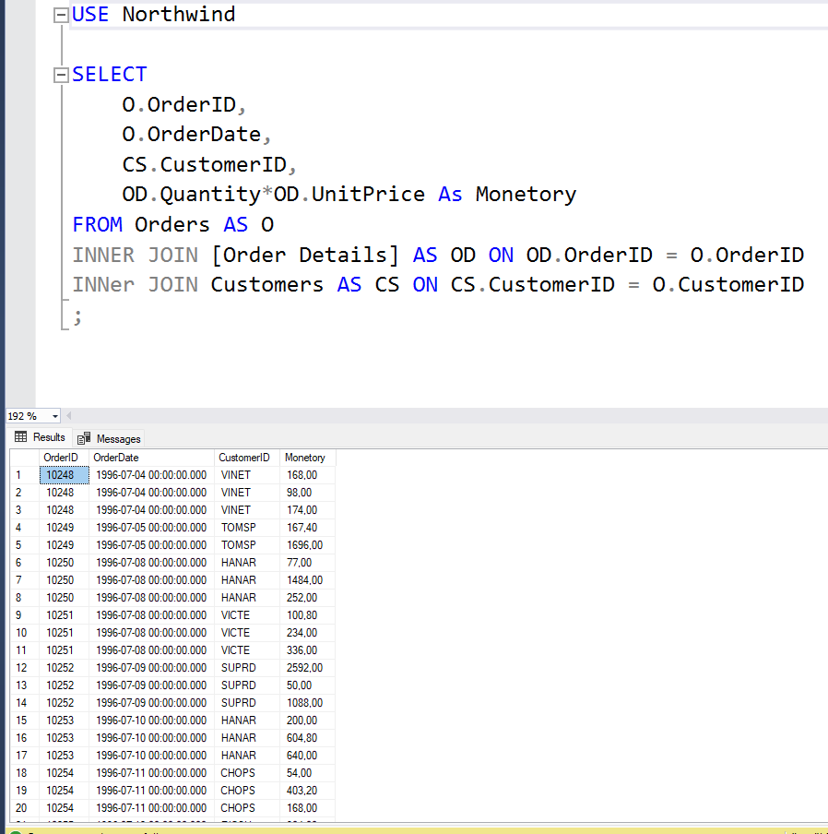
RFM Analysis SQL

Slide 17
Analisis
3

Slide 18
Analisa produk
Dalam analisa produk ini analisa yang dilakukan anatara lain adalah menganalisa data penjualan per masing-masing matrik seperti produk, kategori produk dan customer dengan pembelian yang dilakukan.

Slide 19
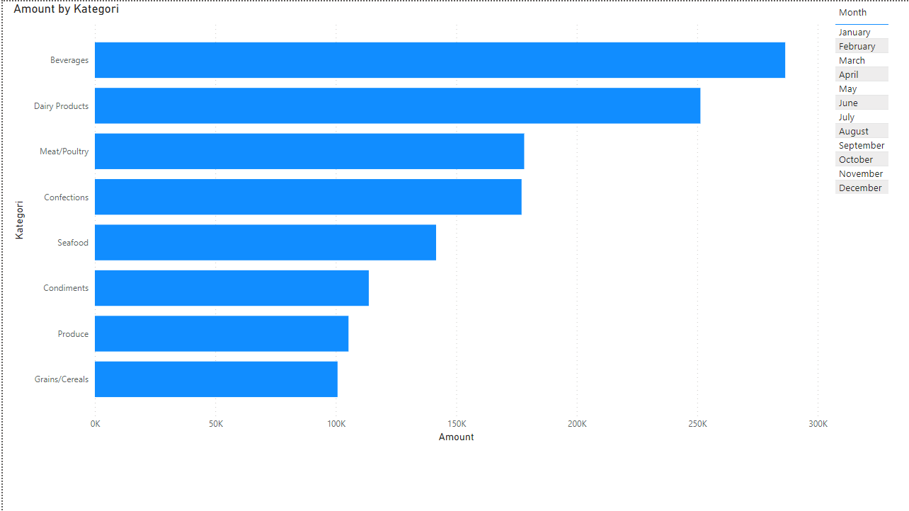
Revenue by category
Dari total penjualan yang dilakukan dari tahun 1996-1998 perusahaan kategori produk Beverages dan Dairy Product menjadi sumber pendapatan perusahaan terbesar di ikuti dengan Meat/poultry, confection, Seafood, Condiments, produce dan terakhir grain/cereal. Untuk menambah penjualan maka perusahaan dapat menambahkan variasi produk lain di kategori Beverages dan Dairy Product.

Slide 20
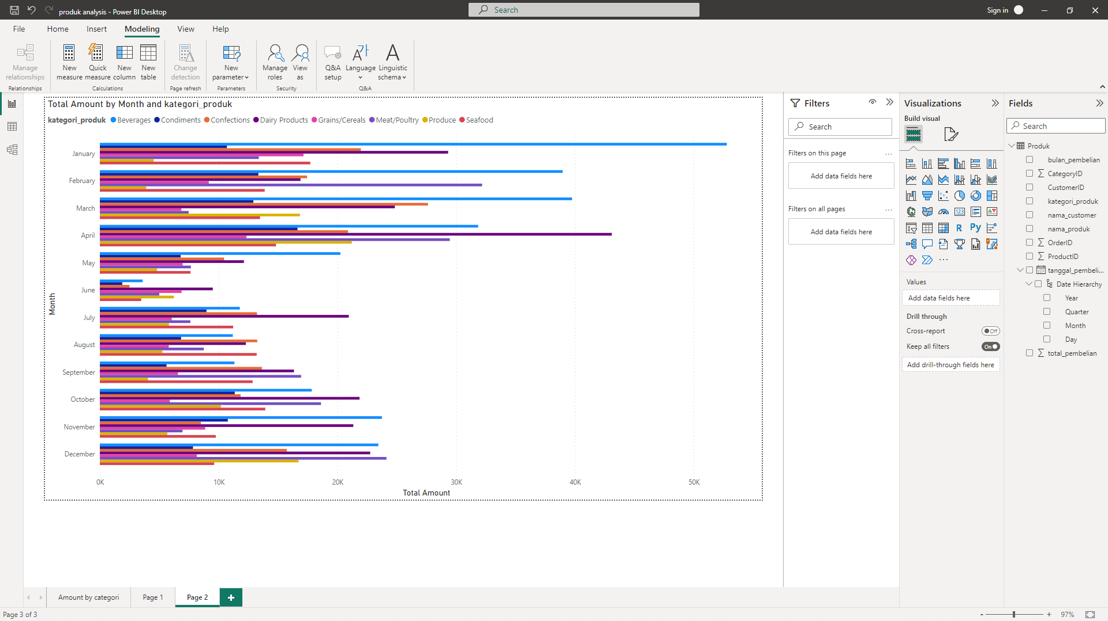
Monthly Revenue by Category
Bila merujuk dari data per bulan kategori Beverage menjadi penyumbang total penjualan terbesar pada bulan Januari, Februari, Maret, May dan November sedangkan kategori Dairy Product menjadi penyumbang terbesar pada bulan April, June, July, Oktober dan desember sedangkan untuk bulan penjualan tertinggi bulan agustus adalah kategori confection dan bulan september Meat/Poultry menjadi penyumbang total penjualan terbesar.

Slide 21
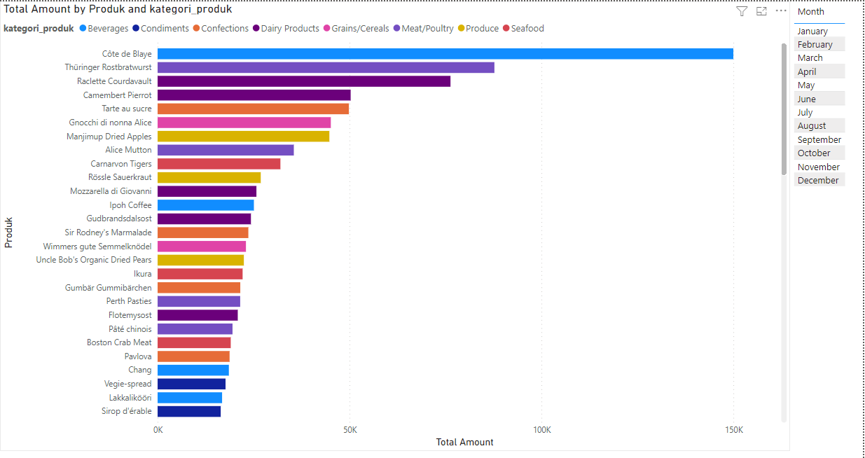
Monthly Revenue by Category
Menurut data penjualan produk yang memiliki penjualan tertinggi bila dilihat dari kategori produk yang ada adalah Côte de Blaye dari kategori Beverages dengan total penjualan $149.984, Thüringer Rostbratwurst dari kategori Meat/Poultry dengan total penjualan $87.736, Raclette Courdavault dalam kategori Dairy product dengan total penjualan $76.000, Tarte au sucre dalam kategori Confections dengan total penjualan $49.820, Gnocchi di nonna Alice dalam kategori Grains/Cereals dengan total penjualan $45.121, Carnavon Tigers dalam kategori seafood dengan total $32.000, Manjimup Dried Apples dalam kategori produce dengan total $44.742, vegie-spreed dalam kategori condiments dengan total $17.696.

Slide 22
Customer Analysis
Dalam customer analysis metode yang digunakan adalah metode Recency, Frequency, dan Monetary (RFM) dengan menjadi 5 kategori champion, Loyal customer, Promising customer, New customer dan At risk. Dimana champion adalah customer adalah segmentasi customer dengan ciri baru saja melakukan transaksi denga total transaksi dan pembelian yang terbesar. Dengan dibawah kategori champion adalah Loyal customer, Promising customer, New customer dan At risk secara berurutan. Untuk kategori At risk adalah customer yang telah lama tidak melakukan transaksi dengan perusahan dan berkemungkinan untuk pindah ke perusahaan lain, dalam pemberian score nilai 1,2,3,4 untuk Recency, Frequency, dan Monetary dimana nilai 1 adalah score terbaik dengan 4 adalah yang teburuk.

Slide 23
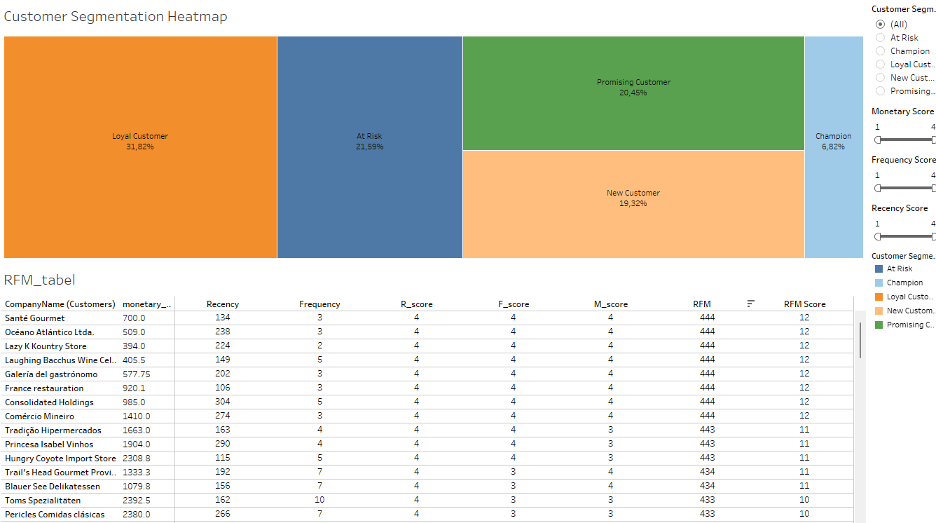
RFM Analysis
Dari data tersebut customer yang masuk dalam kategori At risk 21,6% dimana bila perusahaan memiliki pelanggan sebanyak 100 orang 21 orang adalah pelanggan yang akan dan sudah berpindah untuk melakukan transaksi di perusahaan lain, ini bisa menjadi target baru perusahaan dalam tahun berjalan misal 1999 dengan melakukan pemasaran yang dibutuhkan oleh customer dengan segmentasi ini misal memberikan diskon dan berusaha meningkatkan Recency pembelian customer tersebut, karena dalam bisnis mempertahankan customer yang sudah ada lebih cost efficient dari pada menggait customer baru dari segi cost dan waktu.

Slide 24
Supplier Analyisis
Supplier Analyisis adalah analisa yang dilakukan dengan menitikberatkan kepada Jenis supplier, jumlah item dalam inventory dan berapa total transaski yang dilakukan Customer dari produk yang di hasilkan dari supplier perusahaan

Slide 25
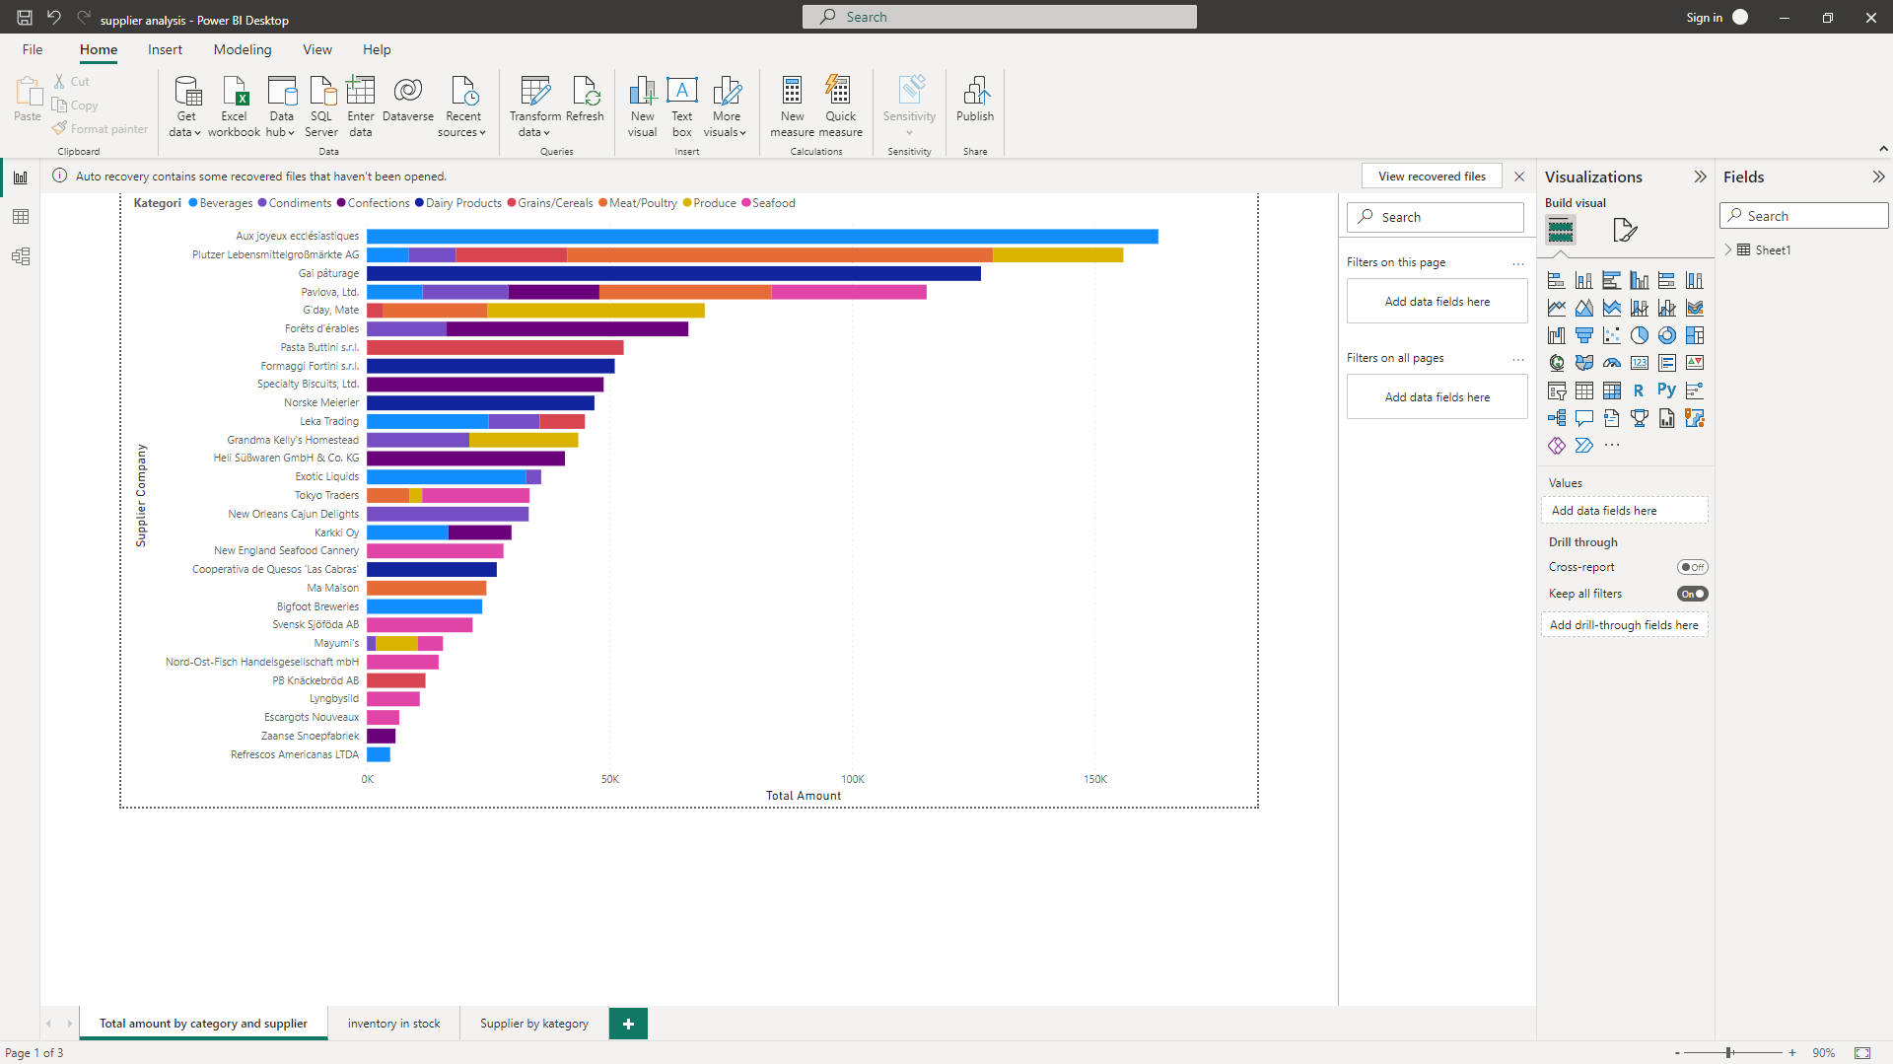
Supplier Amount by category
Dibandingkan dengan supplier yang lain Aux joyeux dengan penjualan tertinggi walau begitu berbeda dari supplier yang lainnya yang dapat men supply beberapa produk dengan kategori yang berbeda Aux joyuex hanya memiliki 1 jenis produk kategori saja, untuk meningkatkan pendapatan penjualan perusahaan dapat meningkatkan kapasitas stok inventory pada produk yang dihasilkan perusahaan Aux

Slide 26
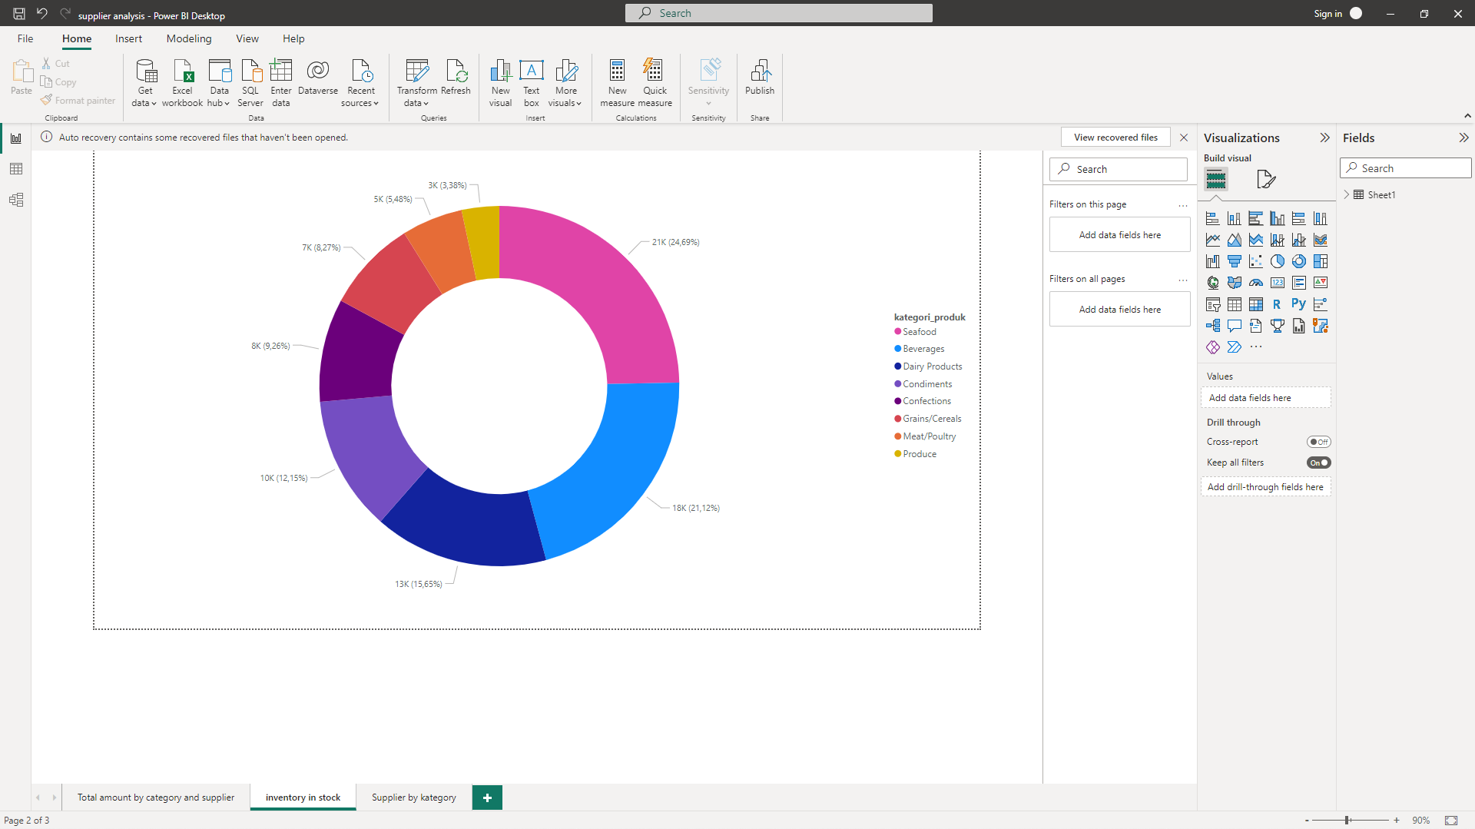
Inventory
Dari data inventory yang ada terlihat seafood memiliki stock yang banyak adalah produk dengan kategori seafood walau berada di urutan ke 5 dari sisi penjualan, kategori ini menjadi pengisi barang inventory perusahaan terbesar. Ini berarti perusahaan dapat melakukan strategi marketing yang meningkatkan penjualan seafood, analisis inventory perlu dilakukan lebih dalam untuk mengetahui inventory ratio sehingga menghindari produk yang menumpuk di gudang dan menurunkan kualitas produk perusahaan.

Slide 27

Terima Kasih

